Slide 1


CÓDIGO SUCIO
Integrantes:
Mamani Valencia, Jeancarlos
Merino Maceta, Carlos Brayan
Morales Carlos, Jesús
Orellana Aliano, Roberto Sebastian
Asignatura:
Programación Orientada a Objetos
Periodo:
4^{to} Ciclo
Docente:
Coronel Castillo, Eric Gustavo

Slide 2
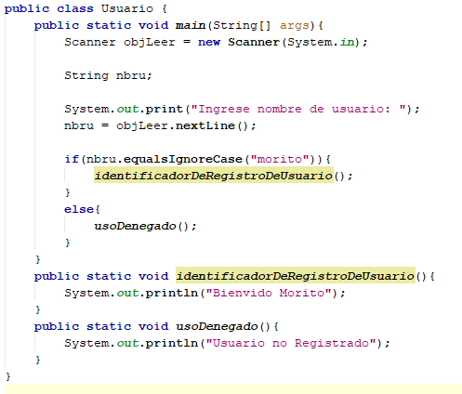
CÓDIGO SUCIO
Escrito por alguien que no le importa su Sistema, no es simple ni directo
Nombre sin sentido: No tienen Significado.

Slide 3
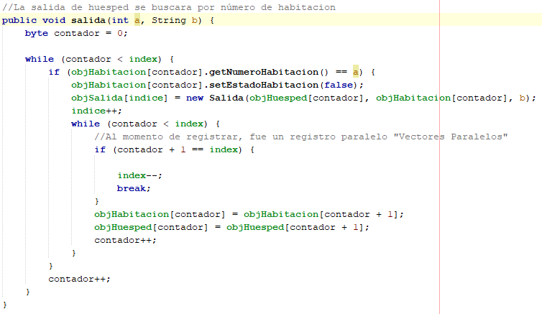
Funciones: Monstruo codificado.

Slide 4
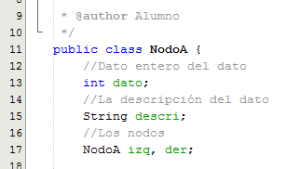
Comentarios
Balbucear
Comentarios sobrantes
Marcadores de posición
Código comentado
Información no local

Slide 5
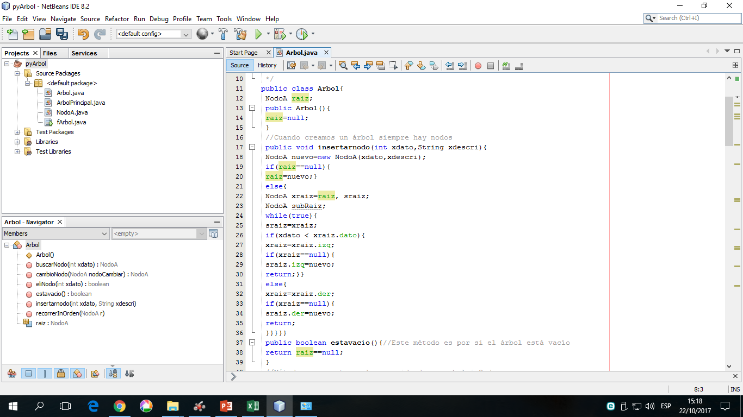
Formato
Formato vertical inadecuado
Mediocridad
Inadecuada apertura vertical entre conceptos
Distancia vertical errónea
Formato horizontal inadecuado
Sangrado
Las reglas equipo
Objetos y Estructuras de Datos
Anti simetría de datos y objetos
Híbridos

Slide 6
Errores
Las entradas pueden ser incorrectas y los dispositivos pueden fallar.
La productividad a la hora de crear y modificar código es dinero.
Debemos siempre verificar nuestro código, para evitar aquellos problemas que más adelante se hacen más complejos y complicados.

Slide 7
Características Fundamentales:
Rigidez:
Al cambiar una pequeña parte del código, nos vemos obligados a cambiar otras muchas partes que en principio no deberían verse afectadas. La rigidez es la responsable de la típica sensación de perder mucho más tiempo.
Fragilidad:
La fragilidad es la tendencia del código a romperse de manera impredecible en varios sitios al realizar un cambio.
No reutilizable
A pesar de que el código podría sernos útil en un nuevo módulo o sistema, no nos atrevemos a reutilizarlo ya que la dificultad de hacerlo es demasiado grande y propensa a dar errores y problemas. Preferimos empezar de cero.

Slide 8
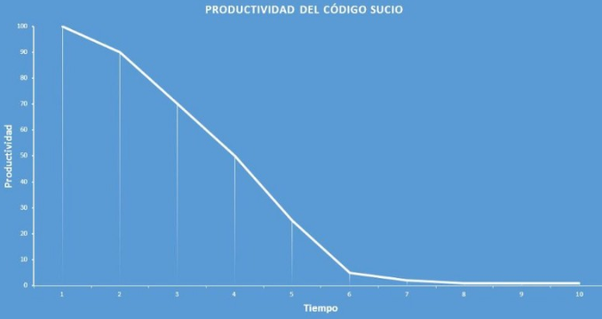

Slide 9
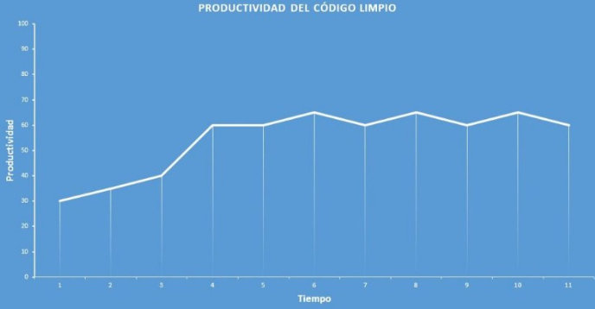

Slide 10

Sistemas
Proxies de java
AspectJ
Optimizar la toma de decisiones
Estándares
Lenguajes específicos del dominio

Slide 11

Emergencia
Duplicados
Expresividad
Concurrencia
Es la manera de aplicar más métodos y procesos para que el código este más ordenado y agrupado, así sería más fácil corregir errores solo buscando en respectivos procesos.

Slide 12
CONCLUSIONES
En conclusión, el código sucio es una manifestación que surge cuando la persona que elabora un código en un programa no tiene respeto, orden o el tiempo para dedicarle a la elaboración de dicho código.
El grupo concluye que el código sucio debe ser evitado a toda costa, puesto que se debe analizar primero el código para recién proseguir a ejecutarlo.
Finalmente se puede apreciar que este problema llamado código apestoso, genera que una vez diseñado y ejecutado el software, sea cada vez más difícil darle mantenimiento, ya que solo el que lo creo puede entender el código, dándole una desventaja a aquellos usuarios, que no entienden lo que el creador trato de mostrar con su software.

Slide 13
RECOMENDACIONES
El grupo recomienda, ser exhaustivamente minuciosos al momento de analizar y ordenar el código.
Nuestro equipo recomienda que para mantener alejado un código sucio, este debe ser conciso, con nombres legibles y entendibles, a la vista de cualquier usuario o persona que le de mantenimiento.
Finalizando, es siempre pensar en los que puedan usar ese programa o software de aquí hacia un futuro, ya q si el apuro por terminar nos hace fallar, terminaremos generando este terrible código.

Slide 14
REFERENCIAS BIBLIOGRÁFICAS
C. MARTIN, Robert. Código Limpio-Manual de estilo para el desarrollo ágil del software. Madrid: Anaya Multimedia, 2012. ISBN: 9788441532106
SETA, Leonardo. Las 9 cualidades del Código Limpio [en línea]. [Fecha de consulta: 15 de octubre de 2017].
Disponible en:
https://dosideas.com/noticias/desarrollo-de-software/965-las-9-cualidades-del-codigo-limpio
VILLARES, Raúl. Código sucio [en línea]. [Fecha de consulta: 12 de octubre de 2017].
Disponible en:
https://medium.com/@raulvillares/c%C3%B3digo-sucio-23bf9cdeaf63

Slide 15
Gracias

